Slide 1
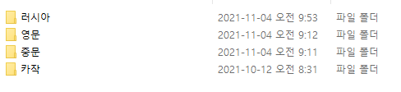

CMS 內 폴더구조
퍼블리싱 산출물 폴더구조
중국
/cn/lg-objet-collection.jsp
/cn/css/objet/
/cn/images/objet/
/cn/js/objet/
호주
/au/lg-objet-collection.jsp
/au/css/objet/
/au/images/objet/
/au/js/objet/
마이크로 cms 용
러시아
/ru/lg-objet-collection.jsp
/ru/css/objet/
/ru/images/objet/
/ru/js/objet/
Image, css, js의 경로 수정 등의 이유로 일부파일 별도관리
사이니지
마이크로 로컬작업 폴더
카자흐스탄
/kz/lg-objet-collection.jsp
/kz/css/objet/
/kz/images/objet/
/kz/js/objet/

Slide 2
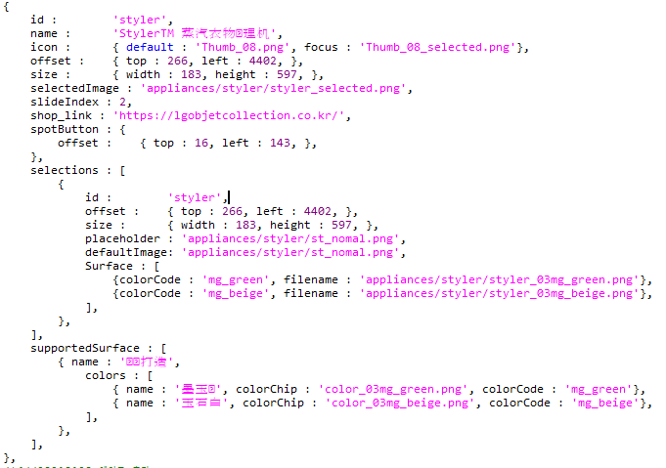
제품 추가 시 필요 작업
제품ID
new_objet_simulator_core.js
제품 명
시뮬레이션 내부 제품 위치
시뮬레이션 내부 제품 크기
제품선택시 보여지는 이미지
공간 index (공간 추가시 변경)
시뮬레이션 내부 제품 위치
시뮬레이션 내부 제품 크기
재질/색상에 따른 제품 이미지
재질명
색상명 및 컬러칩 이미지

Slide 3
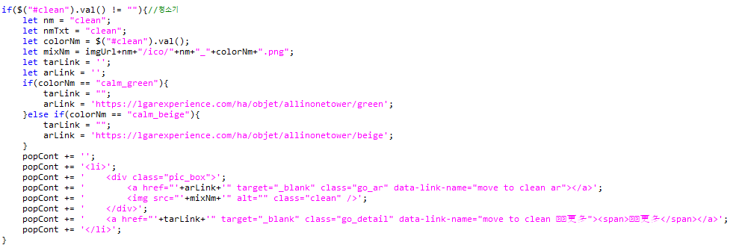
제품 추가 시 필요 작업
제품 명
new_objet_simulator2.js
색상에 따른 제품 이미지 조합
상품 PDP 연결
상품 AR 연결
구매하기 팝업에 노출되는 내용

Slide 4
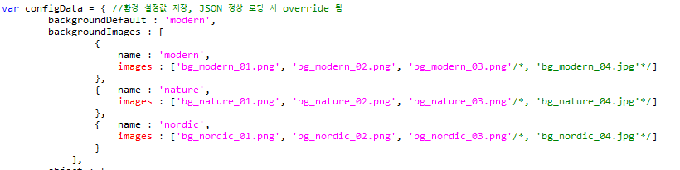
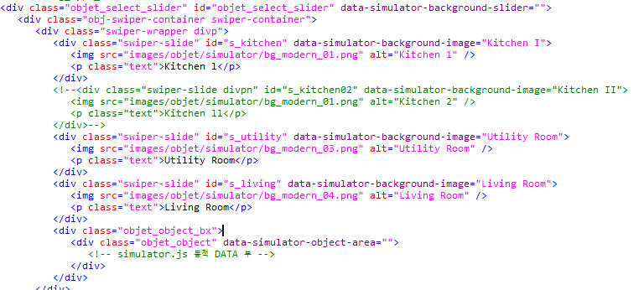
공간 추가 시 필요 작업
공간 추가 제거에 따라 내용 수정
new_objet_simulator_core.js
lg-objet-collection.jsp
공간 추가 제거에 따라 내용 수정

Slide 5
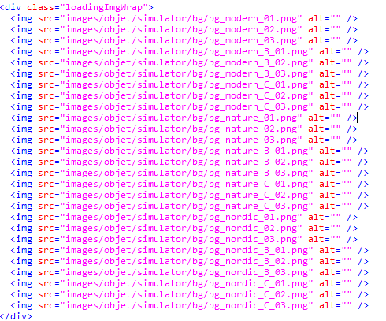
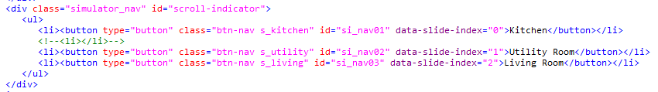
공간 추가 시 필요 작업
시뮬레이션에서 공간테마 교체시 이미지로드되는 시간이 길어 미리 이미지 받기위함
lg-objet-collection.jsp
공간 추가 제거에 따라 내용 수정

